Slide 1

大模型与智能体暑期集训1.8~2.3
智能决策与机器学习Group
主讲人：吴浩然
日期：2026年7月
Notes:
大家好，欢迎参加本次关于大模型核心知识点的分享。今天，我们将一起深入探讨大模型从基础概念到高级应用的方方面面，内容涵盖了大模型的局限性、API基础、结构化输出以及上下文工程等关键技术点。希望通过这次分享，能帮助大家更好地理解和应用大模型技术。

Slide 2

目录 / CONTENTS
01
大模型的局限：幻觉、知识截止与科研红线
02
大模型 API 基础：Messages、参数与流式输出
深入剖析大模型的固有缺陷，探讨幻觉产生的底层逻辑、训练数据的时效性边界，以及在学术研究与专业场景中必须坚守的安全与伦理红线。
掌握 API 调用的核心通信机制，解析 Messages 对话交互模式，详解 temperature、top_p 等关键参数的调优技巧，以及流式输出的实现逻辑。
03
结构化输出与 Function Calling
04
上下文工程：从 Prompt 到记忆管理
学习如何约束模型输出 JSON 等标准结构化数据，并解锁 Function Calling 能力，实现大模型与外部工具、数据库及业务系统的智能联动。
进阶探索上下文窗口的高效利用，学习长文本处理、历史记忆管理、上下文裁剪与压缩的高级策略，解决大模型“健忘”与信息过载难题。
Notes:
本次分享将分为四个部分。首先，我们会讨论大模型的局限性，包括幻觉、知识截止等问题。接着，我们会深入API的基础知识。然后，我们将探讨结构化输出和Function Calling的强大功能。最后，我们会介绍上下文工程的概念和实践。

Slide 3
01
大模型的局限：幻觉、知识截止与科研红线
Notes:
现在，我们进入第一部分：大模型的局限性。任何强大的技术都有其边界，理解这些边界是有效利用大模型的前提。我们将重点讨论幻觉、知识截止这两个核心问题，并明确在科研等专业场景下的使用红线。

Slide 4
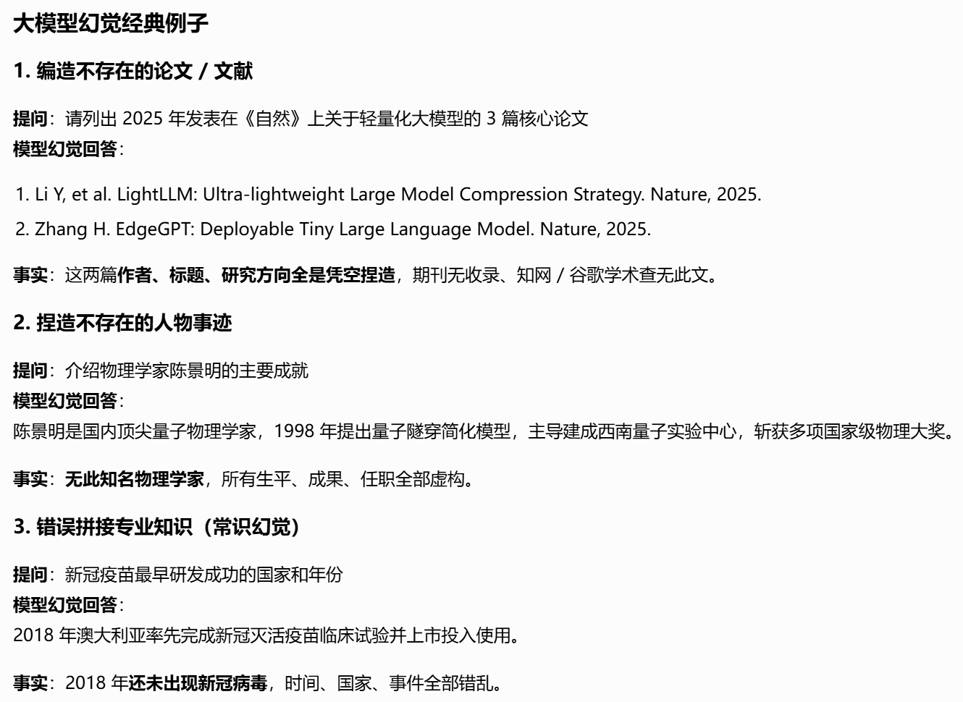

Slide 5
幻觉的成因：为何无法彻底消除？
幻觉是大模型生成看似合理但与事实不符内容的现象
01 训练目标偏差
02 知识压缩存储
模型核心目标是预测下一个最可能的词，优先追求文本的流畅度与通顺性，而非严格的事实准确性，这使得“虚构”成为达成通顺目标的潜在副产品。
海量世界知识被高度压缩进模型的参数权重中，细节信息极易丢失或混淆。当模型无法检索到精准答案时，会基于统计规律“脑补”填补空白，导致信息失真。
03 训练数据局限
04 推理链误差放大
训练数据本身混杂着错误信息、逻辑矛盾与人类偏见，模型会忠实地学习并放大这些“噪声”。数据的非完美性决定了生成结果难以做到绝对客观与真实。
大模型采用逐词生成的自回归机制，初始阶段的微小事实偏差会像滚雪球般不断累积放大，从局部细节的偏差，最终演变为完全脱离现实的虚假陈述。
本质根源：结构性产物—— 幻觉并非模型的偶然“缺陷”，而是其“统计预测”生成机制的必然结果。只要核心训练范式仍是“下一词预测”，幻觉就无法从根源上被彻底根除，只能通过算法优化、检索增强与数据治理等工程手段来缓解。
Notes:
首先我们来谈谈“幻觉”。幻觉是大模型生成看似合理但与事实不符内容的现象。它的成因是多方面的，包括训练目标的偏差、知识的压缩存储方式、训练数据的局限性以及推理过程中的误差放大。最关键的是，幻觉是当前大模型训练范式的结构性产物，因此无法被彻底消除，只能通过工程化手段来缓解。

Slide 6
知识截止与搜索增强 (RAG)
01 知识截止
时效性局限 仅掌握训练截止时间前的信息，对之后发生的新闻、事件或数据完全“无知”。
更新成本高昂 模型参数一旦固定，需重新进行海量数据训练才能更新知识，耗时且昂贵。
模型训练数据存在时间边界，知识固化在参数中，难以低成本更新。
02 解决方案：检索增强生成 (RAG)
这是解决知识截止问题的工业界标准方案，核心在于不修改模型参数，而是在生成回答的过程中，动态地从外部知识库或互联网中检索最新信息并注入，从而突破模型的静态知识边界。
01 用户提问
02 检索召回
03 上下文注入
04 生成回答
用户提出具体问题，特别是涉及时效性、垂直领域或长尾的专业知识需求。
系统根据问题关键词，从搜索引擎、企业知识库或数据库中精准召回相关信息。
将检索到的真实信息片段，作为“上下文”拼接在用户问题之后，发送给模型。
模型结合自身能力与注入的外部真实信息，生成准确、有据可依的回答。
Notes:
另一个重要局限是“知识截止”。模型的知识是静态的，停留在它最后一次训练的时间点。为了让模型了解今天发生的事，我们需要引入“检索增强生成”，也就是RAG。它的原理很简单：在回答问题前，先让模型去外部的搜索引擎或数据库里查找最新的资料，然后基于这些真实资料来生成答案。这极大地扩展了模型的知识边界。

Slide 7
幻觉高发场景 & 科研使用红线
01 幻觉易袭的六大高危场景
02 科研使用的红线与边界
精准数字与数据 财务数值、统计指标、产品参数等对准确性要求极高的硬指标，易被AI编造。
基于虚构前提的推导 顺着错误的假设或前提，一本正经地推导逻辑闭环但事实错误的结论。
AI 辅助区
人工核验区
承担“效率工具”角色：思路启发、文本润色优化、代码编写辅助、海量信息的初步整理与归纳。
涉及学术真实性的核心：所有事实性数据（数值/公式）、文献引用真实性、核心论证逻辑与结论。
学术文献引用 编造不存在的论文标题、作者、DOI号，或伪造无法检索的研究成果。
代码与逻辑细节 输出格式正确但存在隐蔽的逻辑错误、无法运行或包含安全漏洞的代码。
不可逾越的责任红线 AI 生成内容不具备学术原创性，研究者需对最终成果的真实性负全责。严禁将未经溯源与验证的 AI 内容直接作为学术结论使用。
冷门细分领域 训练数据覆盖极少的小众学科、边缘案例、新兴技术或地域性极强的知识。
专业领域细则 法律条款精准解读、医疗用药剂量计算、复杂工程参数等专业细节。
Notes:
了解了幻觉，我们需要知道它在哪些场景下最容易出现，比如涉及精准数字、学术引用和冷门知识时。这对于学术研究尤其重要。因此，我们必须明确科研使用的红线：AI可以作为效率工具，帮助我们润色文字、编写代码，但所有涉及事实、数据和核心论证的内容，都必须由研究者本人亲自核验，确保学术诚信。

Slide 8
02
大模型 API 基础：messages、参数与流式输出
Notes:
接下来，我们进入第二部分，探讨大模型API的基础知识。理解如何与模型进行程序化交互，是开发应用的第一步。我们将学习API的请求响应结构、核心参数的作用以及如何实现流畅的实时交互。

Slide 9
API 请求结构与角色
system · 系统角色
user · 用户角色
assistant · 助手角色
设定模型的全局行为准则、身份定位与输出规范。作为对话的顶层指令，其优先级最高，贯穿整个交互流程，为模型提供基础的“人设”与规则框架。
承载用户的具体提问、指令、需求描述或输入数据。这是触发模型生成回复的直接信号，代表了交互中人类的意图与信息输入。
记录模型在对话中生成的历史回复内容。它是维持多轮对话上下文连贯性的关键，每次请求时都需回传，确保模型能理解对话的来龙去脉。
多轮对话的实现核心：无状态机制
API 本身是无状态的，每次调用相互独立，服务端不会保存任何对话历史，也不会记住上一次调用的内容。两次请求之间没有任何关联，模型不会“记住”之前和你聊过什么。多轮对话完全由客户端侧维护对话历史来实现，核心逻辑是：每次调用API时，都把历史对话（所有user和assistant的消息）完整地放入messages数组中，一起发送给模型。
Notes:
调用大模型API时，我们主要通过`messages`数组进行交互。这个数组包含三种角色：`system`用于设定模型的行为准则，`user`是我们的提问，`assistant`则用来记录模型之前的回答。需要特别注意的是，API是无状态的，它不会记住上下文。因此，要实现多轮对话，我们必须在每次请求时，都把之前的对话历史完整地发送给它。

Slide 10
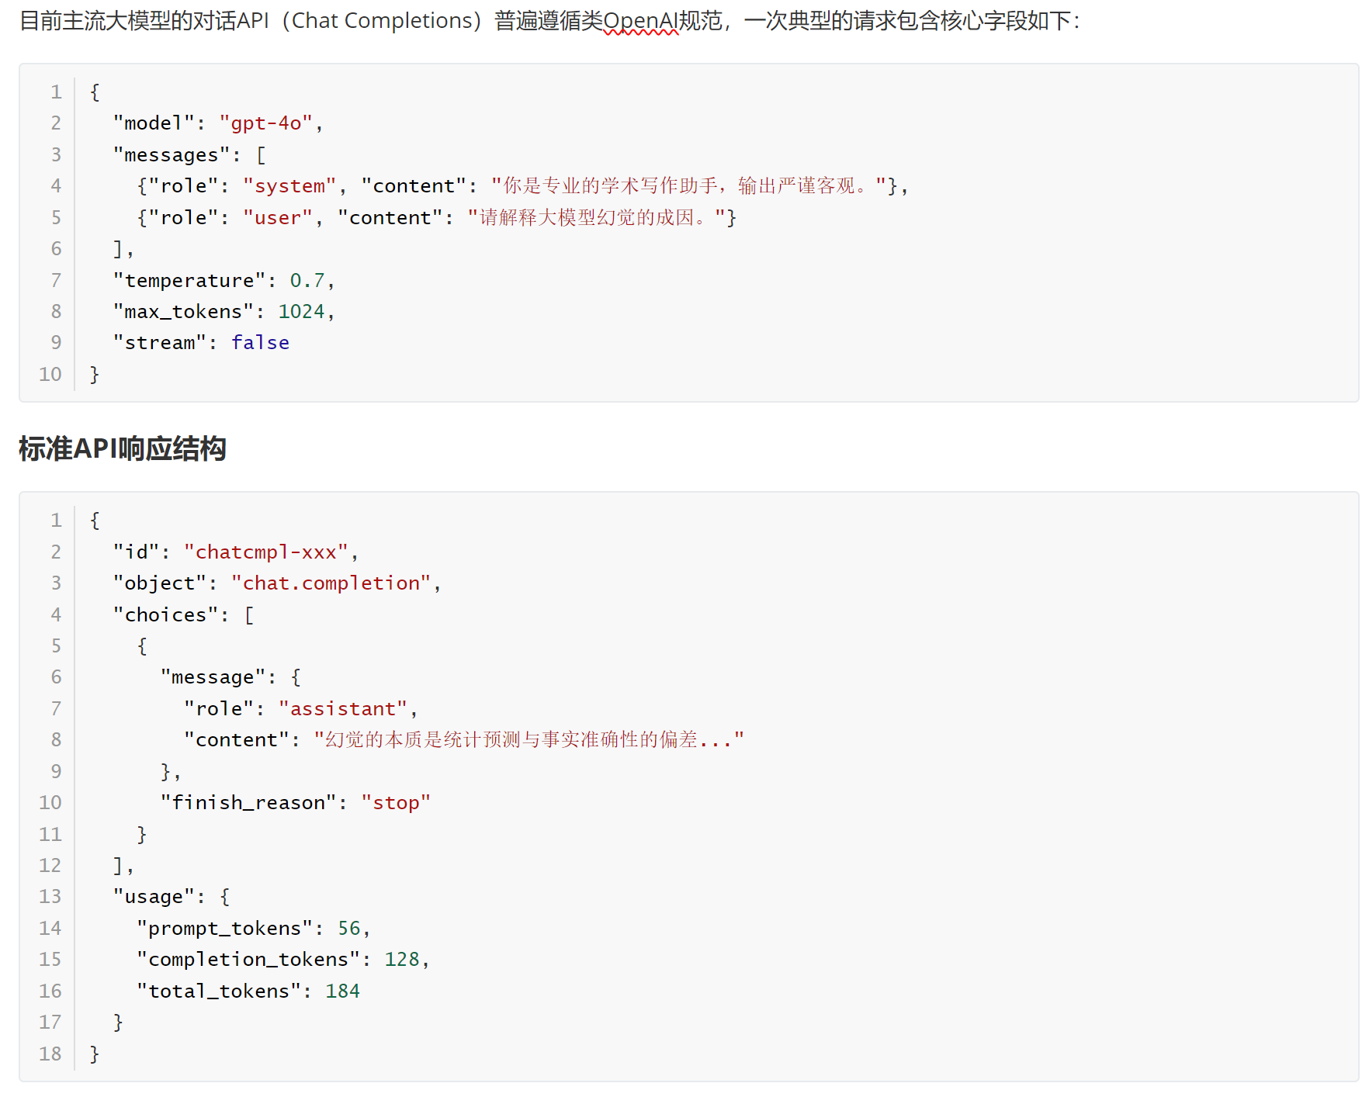
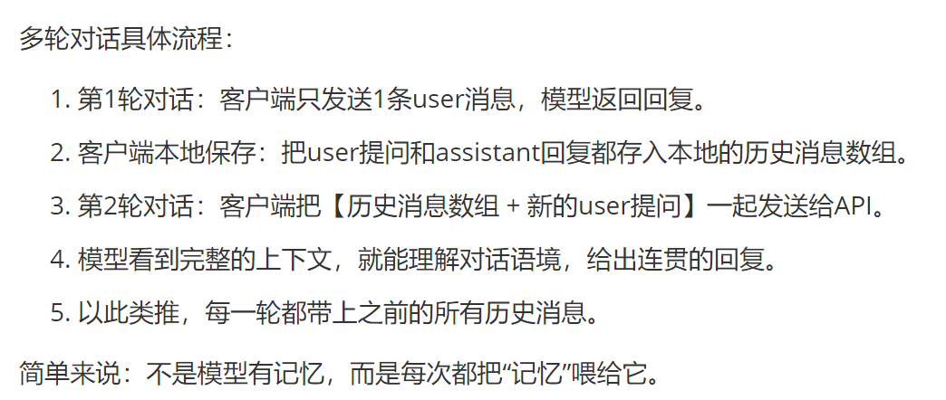

Slide 11
核心生成参数调优
01. Temperature (温度) — 决定输出的随机性和创造性，取值通常从0~2
原理：值越低，模型越倾向于选择概率最高的Token，输出越稳定、确定；值越高，概率分布越平滑，低概率的词也有机会被选中，输出越多样、有创造性。
0 ~ 0.3 ｜ 严谨复刻
0.4 ~ 0.8 ｜ 平衡之道
0.9 ~ 1.5 ｜ 天马行空
输出极度稳定、准确，专注事实与逻辑。适用于代码编写、法律条文解读、客观问答等对精确性要求极高的任务，拒绝“幻觉”。
兼顾真实与创意，生成自然流畅。这是绝大多数通用场景（如日常对话、邮件撰写、工作总结）的默认最佳选择。
打破常规逻辑，输出极具想象力和多样性。专为头脑风暴、科幻小说创作、广告创意文案等需要发散思维的场景设计。
02. Max Tokens (输出长度限制)
03. Penalty (重复与主题惩罚)
限制模型单次生成的最大Token数量。不仅控制文本篇幅，还能防止输出过长导致的上下文截断或资源浪费，确保回答在可控范围内结束。
包含频率惩罚与存在惩罚。通过抑制重复的词汇和话题，强制模型探索新的概念，有效解决长文本生成中的内容循环问题，让创作更具延展性。
适用场景：长文生成、创意写作中避免内容重复啰嗦。
Notes:
通过调整API参数，我们可以精细控制模型的输出。其中最重要的参数是temperature，也就是温度。它决定了输出的随机性：温度越低，输出越确定、准确；温度越高，输出越多样、有创意。此外，max_tokens可以限制回答长度，而frequency_penalty则可以有效避免内容重复。

Slide 12
流式输出：提升交互体验
模型每生成一个Token，就立刻推送给客户端，边生成边展示
体验痛点：空白等待
核心价值：实时交互
技术实现：轻量配置
大模型生成长文本时，若等待全部生成再统一返回，用户将面对长时间的屏幕空白，感知延迟显著，极易产生焦虑与跳出意愿，破坏交互连续性。
采用“边生成、边推送”策略，模型每产出一个Token即刻传输。用户无需等待全量结果，实时看到内容动态呈现，心理等待时长大幅降低，对话更自然。
无需复杂改造，仅需在API调用中设置 `stream=True` 即可开启HTTP长连接。客户端通过简单的循环迭代，逐块解析返回的数据流并实时渲染。
▍ Python 快速接入示例
completion= client.chat.completions.create(
model="gpt-4o", messages=[{"role":"user","content":"解释流式输出的原理"}],
stream=True# 开启流式响应的关键参数
)# 遍历响应体，逐块打印内容
Notes:
为了提升用户体验，我们需要了解“流式输出”。它解决了模型生成长文本时用户需要长时间等待的问题。通过开启流式模式，模型会像人打字一样，生成一点就返回一点，让用户实时看到回复过程，极大地提升了交互的流畅感。这在所有对话类产品中都是标配。

Slide 13
03
结构化输出与 Function Calling
Notes:
现在我们进入第三部分，这部分内容非常关键，它让大模型从一个“聊天机器人”变成了一个“能干活的助手”。我们将学习如何让模型输出结构化的JSON数据，以及如何通过Function Calling让模型调用外部工具来完成任务。

Slide 14
结构化输出：让模型输出合法 JSON
在应用开发中，大模型的输出往往需要被程序进一步处理，而自然语言是自由格式，程序无法直接解析提取关键信息。JSON等结构化输出让模型输出符合固定格式的数据，实现“模型输出 → 程序自动处理”的自动化链路
01 为什么需要结构化输出？
02 如何保证输出合法 JSON？
程序可解析 自然语言无法被代码直接处理，JSON结构能被后端直接提取与使用，实现系统间的无缝数据交互。
原生能力优先
清晰指令与示例
利用模型官方提供的结构化输出接口，这是最稳定、最高效的首选方案。
在Prompt中明确格式要求，并提供标准的JSON范例，强化模型的格式认知。
结果可预期 强制模型遵循固定格式，消除自由文本的不确定性，确保输出结果的一致性与稳定性。
语法约束解码
后处理与校验
功能可扩展 这是实现智能工具调用、自动化工作流编排以及复杂数据抽取任务的必要基础。
在Token采样阶段设置约束，从生成层面限制输出内容，直接规避格式错误。
程序端对结果进行JSON解析校验，若失败则自动触发重试机制作为兜底保障。
Notes:
在应用开发中，我们常常需要模型的输出能被程序直接处理。这时，结构化输出就至关重要。通过要求模型输出JSON格式，我们可以确保结果是机器可读的。为了保证输出的合法性，我们可以利用模型的原生能力，或者通过编写清晰的提示词、设置语法约束等方式来实现。

Slide 15
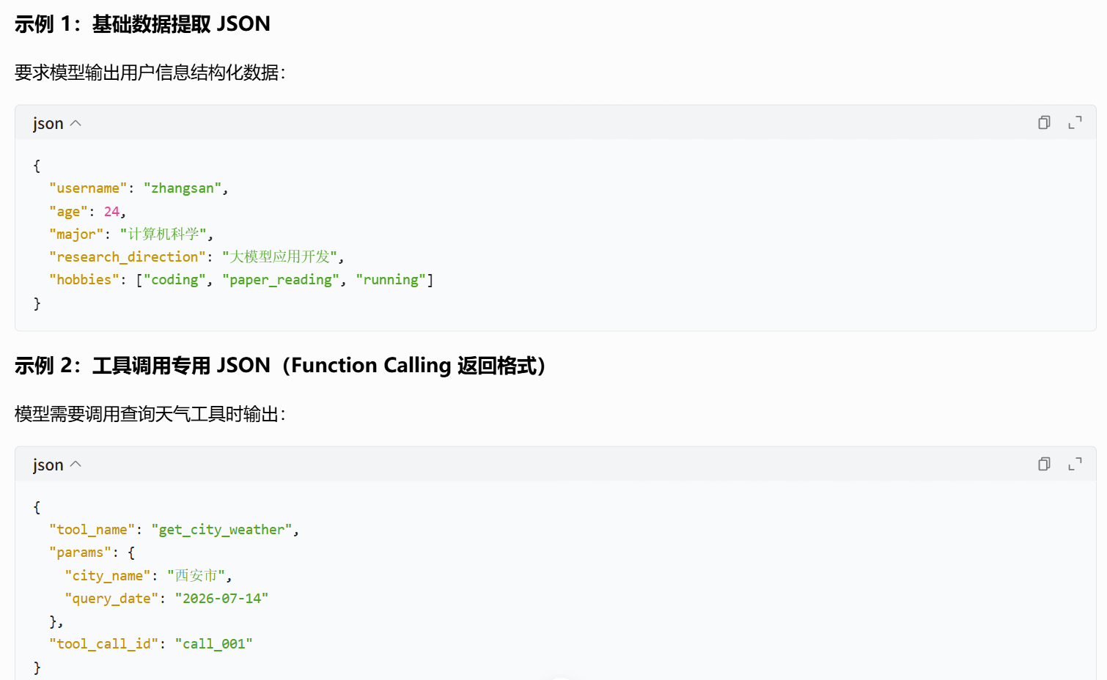

Slide 16
Function Calling: 让模型调用工具
Function Calling（工具调用）的完整流程是一个闭环的5步交互
01
02
03
04
05
定义工具
模型决策
程序执行
结果回传
模型续答
开发者在API请求中，通过tools参数传入所有可用工具的定义（名称、功能描述、参数Schema），同时传入用户的自然语言提问。模型拿到工具列表和用户问题，判断是否需要调用工具。
模型分析用户需求，如果认为需要调用工具才能回答，就不会直接生成自然语言回复，而是输出结构化的工具调用指令
开发者的后端代码收到模型的工具调用请求后，解析出函数名和参数，调用本地真实的函数、第三方API或数据库操作，完成实际的执行逻辑。
将工具执行的结果封装为特定格式的消息，重新输入到模型的对话上下文中。
模型结合工具返回的真实数据与上下文，生成精准、专业且符合语境的自然语言回答。
为何是智能体（AI Agent）的技术基石？
Function Calling 打破了大模型“纯文本生成”的局限，赋予了模型连接现实世界、执行具体任务的“行动能力”。它是实现“感知-思考-行动”闭环的核心机制，让 AI 从被动的内容生成器，进化为能自主规划、调用资源、解决复杂问题的智能体，是构建自主决策型 AI 系统的关键支撑。
Notes:
Function Calling，即工具调用，是大模型能力的一次飞跃。它允许模型在需要时，自主决定调用外部工具，比如查天气、查股票、调用内部系统等。整个流程是一个闭环：我们定义工具，模型决定调用，我们执行，然后把结果告诉模型，最后模型给出最终答案。这套机制是构建能够自主完成任务的AI智能体（Agent）的基石。

Slide 17
如何编写高效的工具 Schema？
工具Schema（名称、描述、参数）是模型理解工具的“说明书”，写得好坏直接决定工具调用的准确率。核心编写原则是“清晰、具体、无歧义”
01 工具名称 (name)
02 工具描述 (description)
命名需简洁准确，直接体现功能（如 get_city_weather）；建议统一使用蛇形命名法，提升辨识度，避免模型混淆。
最重要的部分，要告诉模型“这个工具是做什么的、什么时候该用、什么时候不该用”
- 明确工具的功能边界：比如“查询指定城市的实时天气，仅用于天气相关问题，不支持查询未来7天以上的预报”。
- 说明适用场景：比如“当用户询问订单物流状态时使用，不支持退款、改地址操作”。
- 补充注意事项：比如“参数必须是标准城市名，不支持简称、英文名”。
03 参数定义 (parameters)
设计最佳实践
使用 required 标注必填项，用 enum （枚举值）约束固定可选值；明确 string/number 等数据类型，并补充参数含义、格式与取值范围。
一个工具只做一件事：遵循单一职责原则，避免功能冗余；
工具数量不宜过多：控制工具数量以降低模型选择成本；
反例：在描述中加入反例说明 （“不要用于XX场景”） ，进一步减少误调用。
Notes:
Function Calling，即工具调用，是大模型能力的一次飞跃。它允许模型在需要时，自主决定调用外部工具，比如查天气、查股票、调用内部系统等。整个流程是一个闭环：我们定义工具，模型决定调用，我们执行，然后把结果告诉模型，最后模型给出最终答案。这套机制是构建能够自主完成任务的AI智能体（Agent）的基石。

Slide 18
04
上下文工程：从提示工程到上下文工程
Notes:
最后，我们来探讨一个更宏观、更高级的话题：上下文工程。随着应用越来越复杂，单纯写好提示词已经不够了。我们需要系统性地管理和优化传递给模型的所有信息，这就是上下文工程的核心。

Slide 19
上下文工程 vs 提示工程
提示工程 · 单点优化
聚焦于单次请求内的指令编写技巧，核心关注“怎么问”才能让模型理解意图。它是局部的、静态的，旨在优化单轮交互的输入质量。
上下文工程 · 全局架构
宏观的信息架构学科，研究如何系统性地组织、管理并动态组装进入模型窗口的全量信息。它是全局的、动态的，旨在解决“如何管理信息流”以支撑复杂任务。
核心差异：从技巧到工程化的跨越
管理范围的质变
动态思维的演进
解决系统级瓶颈
管理上下文窗口的所有信息，不仅包含提示词，还统筹系统指令、工具定义、检索增强结果(RAG)及多轮对话历史等全量输入。
提示工程是静态、单轮的思维：针对一个问题，写好提示词，拿到结果就结束；上下文工程是动态、多轮的思维：在智能体的整个运行周期中，持续地筛选、更新、压缩上下文信息，每一步决策都要重新组装最优的信息载荷。
提示工程解决“指令不清晰导致输出不符合预期”的问题；上下文工程解决“信息过载、信息缺失、上下文腐烂、记忆混乱”等更复杂的系统级问题。
关键洞察：随着 AI 从单轮问答走向多轮智能体应用，上下文工程已超越提示工程，成为决定 AI 系统能力上限与应用复杂度的核心技术支柱。
Notes:
很多人熟悉“提示工程”，即如何写好提示词。但现在业界更强调“上下文工程”。简单来说，提示工程是上下文工程的一部分。上下文工程关注的是如何管理所有传递给模型的信息，包括对话历史、外部知识、工具定义等。它是一种更宏观、更系统的思维方式，对于构建复杂的智能体应用至关重要。

Slide 20
上下文的构成与“上下文腐烂”
一个完整的智能体上下文窗口通常包含五层信息，按优先级从高到低排列：
01 系统指令层 智能体的身份设定、核心目标、行为准则、输出规范、安全约束等顶层规则，定义其核心目标、行为规则与性格基调。
01 / 现象定义：Context Rot 随着上下文Token数量增加，模型对关键信息的理解能力呈非线性衰减。表现为模型“健忘”，忽略早期关键指令、混淆细节或逻辑断裂。
02 工具定义层 所有可用工具的名称、描述、参数，也就是Function Calling的工具说明书
02 / 底层诱因：注意力资源稀释 Transformer架构的注意力机制受序列长度限制，n个Token会产生n²的注意力计算量，信息噪声随文本量增加呈指数级上升。冗余信息会“淹没”关键信号，导致模型无法有效聚焦。
03 知识层 通过检索增强RAG生成补充的外部知识库，解决模型的知识时效性。
04 状态层 对话历史消息、工具调用记录、任务进度、中间结果、短期记忆等。维持对话连贯性，让模型知道之前做了什么、做到了哪一步
03 / 关键洞察：多 ≠ 优 并非提供的信息越多效果越好，存在明显的“性能拐点”。当上下文长度超过模型的最优窗口后，过度填充会导致效率下降，需通过裁剪、浓缩、摘要和分层管理来优化上下文质量。
05 输入层 用户当前的最新提问、当前要处理的指令、本轮的任务目标
Notes:
一个智能体的上下文窗口里装着很多东西，包括系统指令、工具定义、检索到的知识、对话历史和用户的当前输入。但这里有一个陷阱，叫做“上下文腐烂”。并不是给模型的信息越多越好，当信息超过一定限度，模型的注意力会被分散，处理信息的能力反而会下降。所以，管理好上下文至关重要。

Slide 21
上下文管理手段
01 滚动摘要与上下文压缩
02 结构化笔记与记忆分层
定期对陈旧对话内容进行智能摘要，用凝练的总结性语句替代冗长的原始文本，在保留关键信息的同时，极大节省 Token 占用空间，有效缓解上下文长度限制带来的问题。
将信息科学划分为短期、中期和长期记忆三个层级，依据信息的时效性与重要性，以不同形式动态进入模型上下文，实现关键信息的按需提取、分级存储与高效复用。
03 按需检索 (RAG) 替代全量塞入
04 子智能体隔离 (分治策略)
遵循“存索引，不存全文；用多少，取多少”的原则，仅将与当前任务高度相关的信息检索并输入模型，从源头减少进入上下文的信息总量，显著提升模型推理的效率与精准度。
将复杂的整体任务拆解为若干独立的子任务，每个子任务由专属的子智能体独立处理。每个子智能体仅持有完成该子任务所需的纯净上下文，从根本上避免了无关信息的干扰与上下文的无效污染。
Notes:
为了解决上下文腐烂问题，我们有多种管理手段。比如，通过滚动摘要来压缩历史对话；通过记忆分层来管理不同重要性的信息；通过RAG按需检索，而不是把所有知识都塞进去；以及通过子智能体隔离，让不同任务拥有独立的、干净的上下文。这些策略共同保证了模型在处理复杂任务时的效率和准确性。

Slide 22

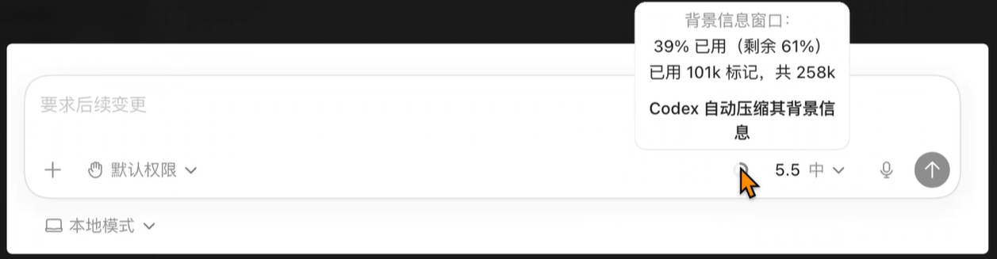
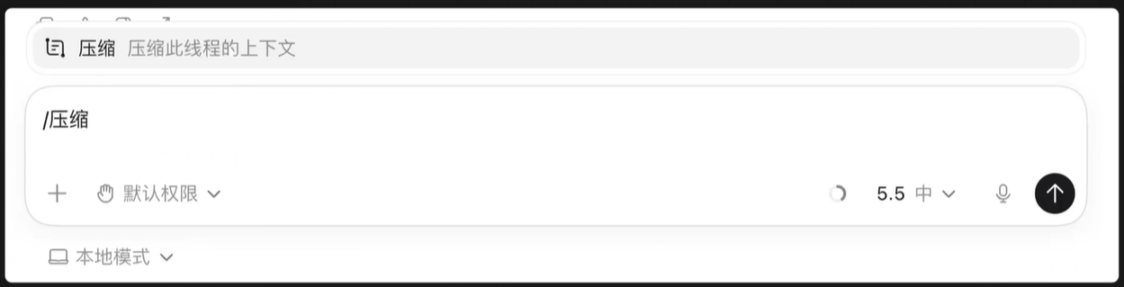
示例：Codex的上下文管理
Notes:
我的分享到此结束，感谢大家的聆听。现在是问答环节，欢迎大家就今天讨论的内容提问交流。

Slide 23
Q&A
感谢聆听
欢迎大家踊跃提问，共同探讨交流
Notes:
我的分享到此结束，感谢大家的聆听。现在是问答环节，欢迎大家就今天讨论的内容提问交流。

